Slide 1
Introducción a Perl
Trasmitir mi “amor” por Perl

Slide 2

Que es Perl
Perl es un lenguaje de programación
Perl es una cultura
Perl es una comunidad

Slide 3
Perl es un lenguaje de propósito general originalmente desarrollado para la manipulación de texto y que ahora es utilizado para un amplio rango de tareas incluyendo administración de sistemas, desarrollo web, programación en red, desarrollo de GUI y más.les.

Slide 4
Se previó que fuera práctico (facilidad de uso, eficiente, completo) en lugar de hermoso (pequeño, elegante, mínimo). Sus principales características son que es fácil de usar, soporta tanto la programación estructurada como la programación orientada a objetos y la programación funcional (véase Higher-Order Perl: Transforming Programs with Programs), tiene incorporado un poderoso sistema de procesamiento de texto y una enorme colección de módulos disponibles.

Slide 5
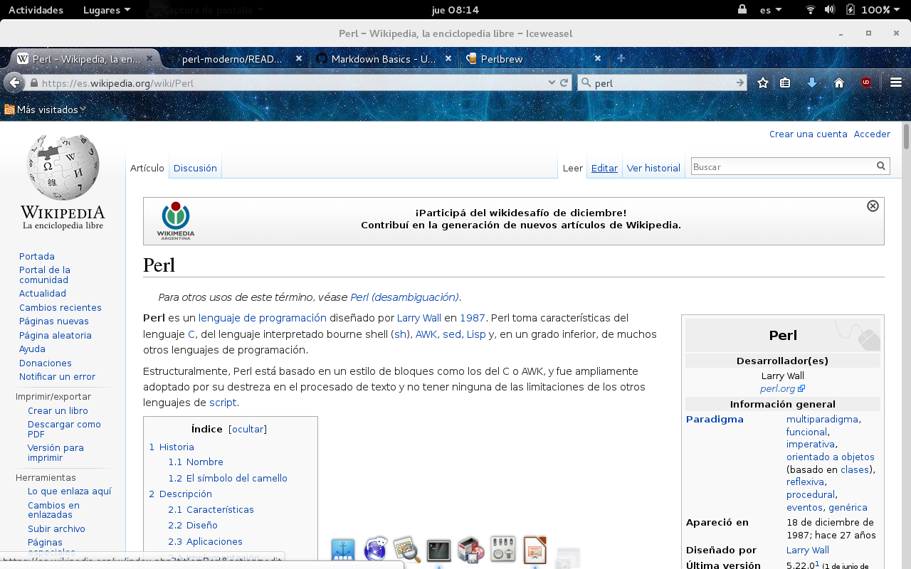
Historia
Wikipedia siempre está:
https://es.wikipedia.org/wiki/Perl

Slide 6
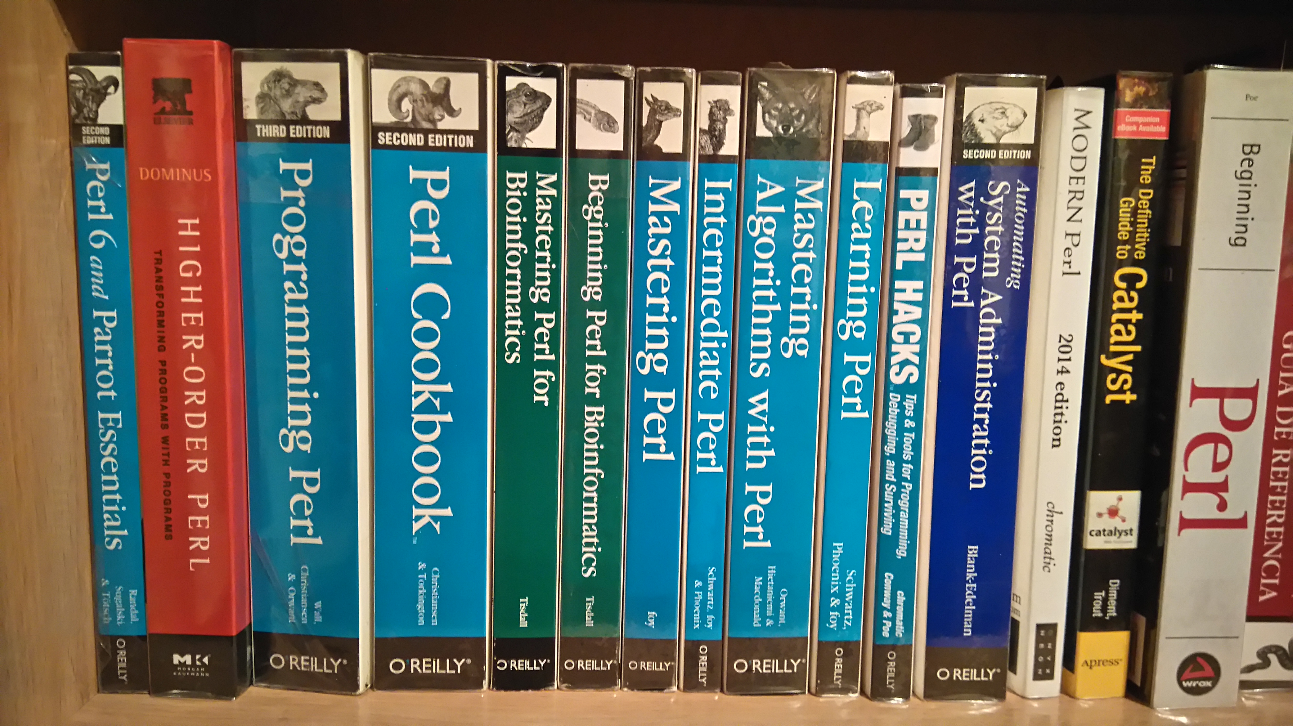
Mi historia

Slide 7
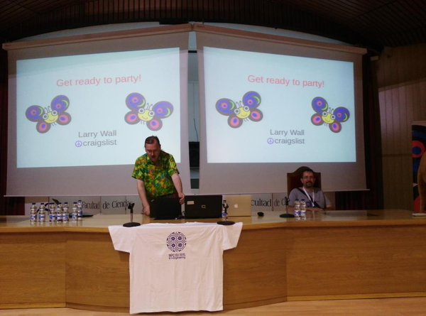
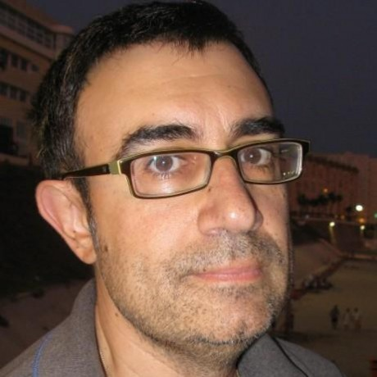
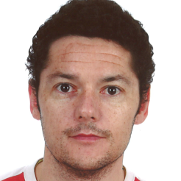
Mis maestros

Slide 8
Perl
Perl vs perl vs PERL
Comprehensive Perl Archive Network (CPAN).
Comunidad Perl
Diversión

Slide 9
There's more than one way to do it (Hay más de una forma de hacerlo) (TMTOWTDI, usualmente pronunciado 'Tim Toady'). Otros son "Perl: la motosierra del ejército Suizo de los lenguajes de programación" y "Límites imprecisos". Una meta prefijada de Perl es hacer las cosas fáciles de forma fácil y las tareas difíciles, posibles. A Perl también se le ha llamado "El esparadrapo de Internet".

Slide 10
Y el lenguaje?
Perlintro -- Breve introducción y descripción general de Perl
AUTOR:
Kirrily "Skud" Robert <skud@cpan.org>
TRADUCTORES
Joaquín Ferrero (Tech Lead)
Enrique Nell (Language Lead)

Slide 11
Manuales de perl
Tutorial de Introducción a Perl
Autores: F. Javier García Castellano,
Pedro Angel Castillo Valdivieso,
Juan Julián Melero Guervós
Perl moderno
Autor: Juan Julián Melero Guervós

Slide 12



Framework for Perl
Catalyst
Dancer
Mojolicious

Slide 13
Catalyst
Catalyst Web Framework – Primera Parte
Catalyst Web Framework – Segunda Parte

Slide 14
Mis pruebas
Aprendiendo Dancer
Proyecto Catalyst

Slide 15

Perl 6

Slide 16
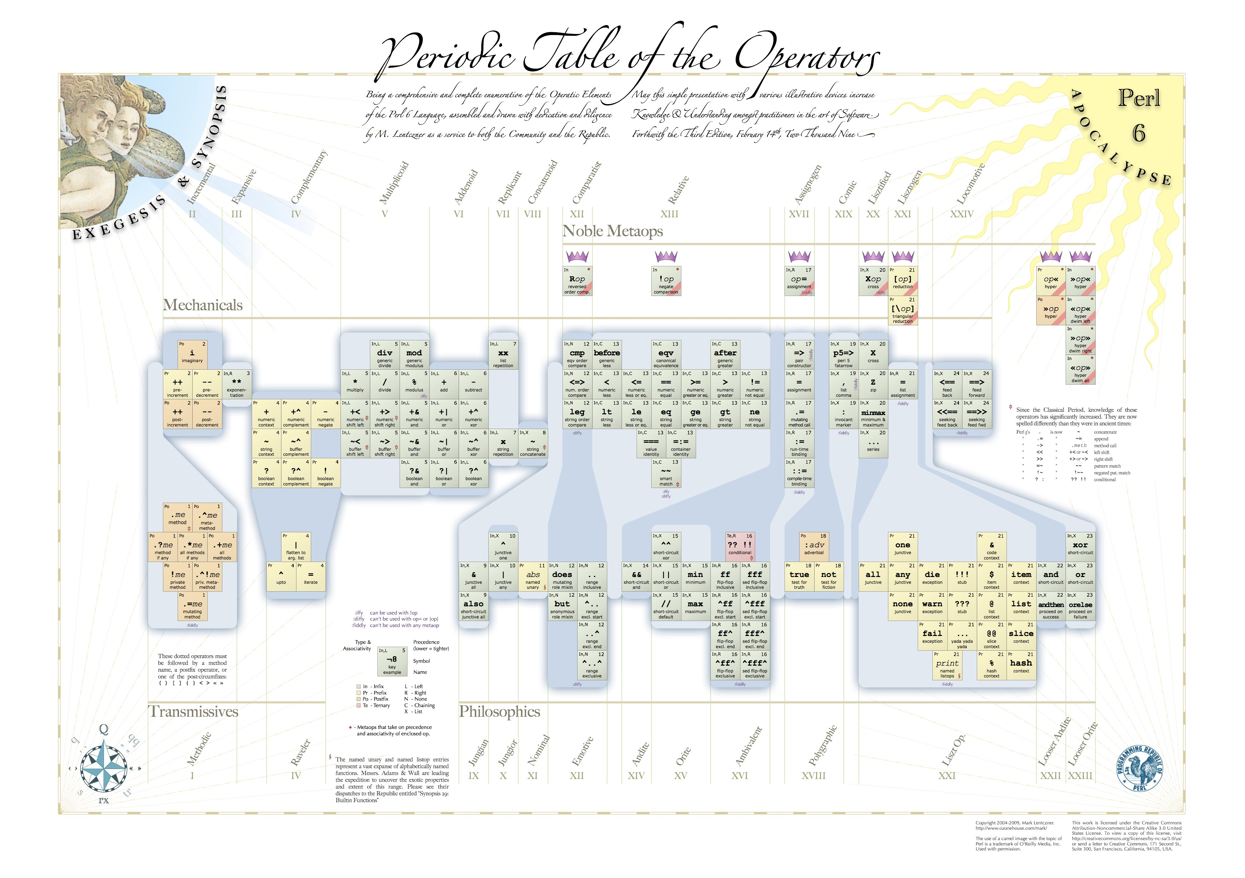

Slide 17
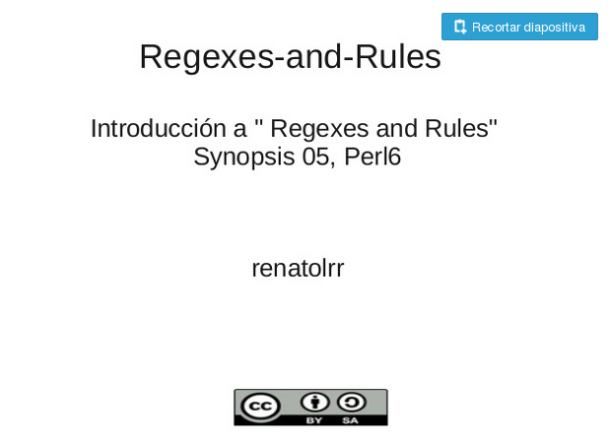
Mi experiencia
Introducción a “Regexes and Rules” Synopsis 05, Perl

Slide 18

Información
Web: www.renatoramirez.com
Email: renatolrr@gmail.com
Redes: renatolrr

